Slide 1
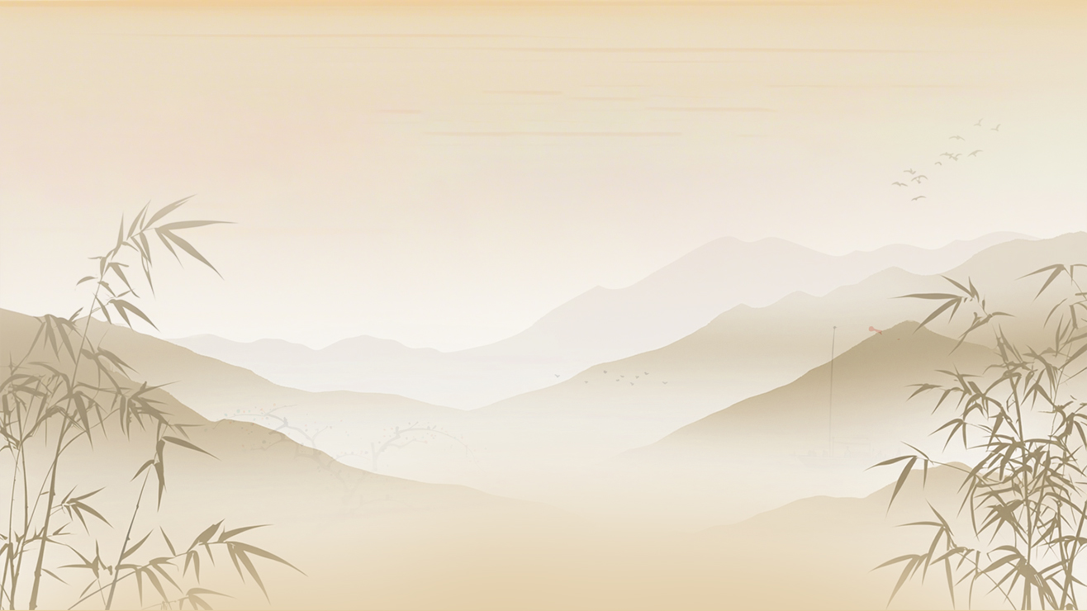



雨花淬墨，文心绽华
雨花石与语文写作
主讲人：郭小萱

Slide 2
1
石韵初探——
凝眸观石，入境生情
POWERPOINT DESIGN

Slide 3

活动一
展示雨花石与播放纪录片
朗诵与提问
展示雨花石实物或高清图片，播放纪录片《雨花石的前世今生》片段，直观呈现雨花石的形态与成因，激发学生兴趣。
朗诵汪曾祺《雨花石》节选，提问“ 雨花石的纹路让你联想到什么”，引导学生展开联想，培养学生的想象力。 引导学生从不同角度思考雨花石的纹路，如自然景观、人物形象等，拓宽学生的思维视野。

Slide 4
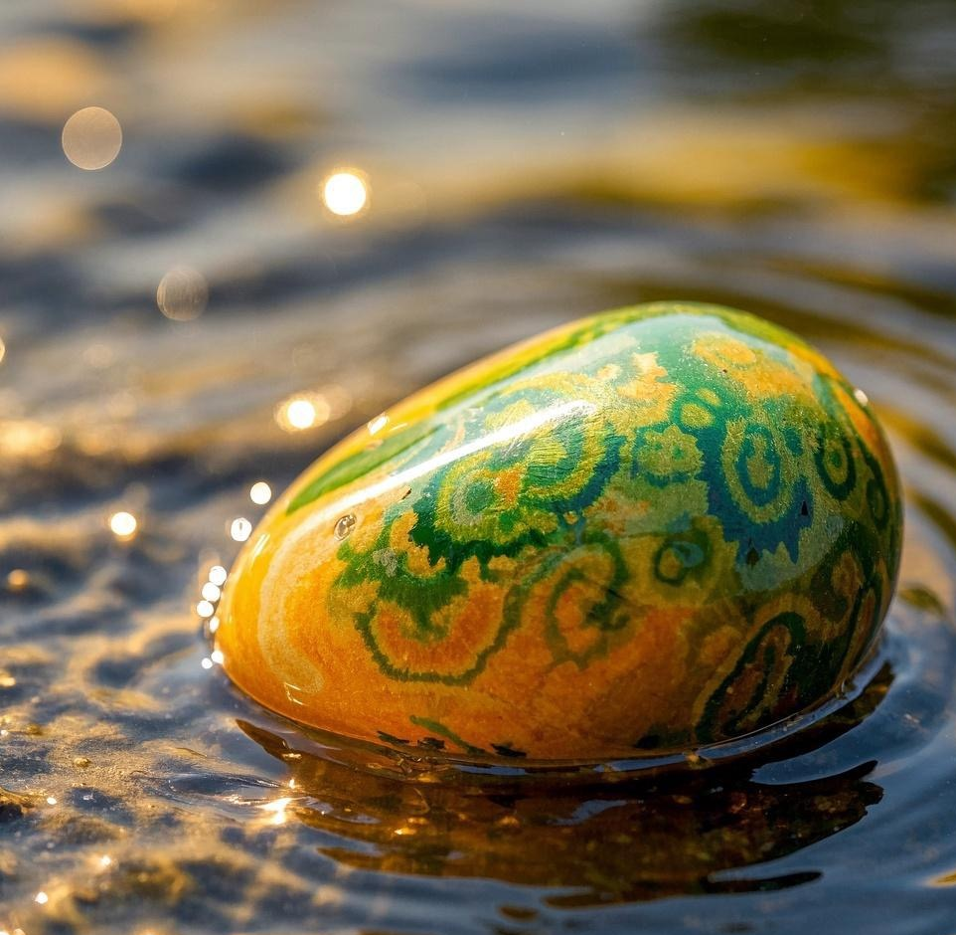
活动二
观察与记录
描写与分享
分组观察雨花石，记录颜色、纹理、形状等特征，培养学生的观察能力与团队协作精神。 让学生用专业术语描述雨花石的特征，如“玛瑙质”“蛋白石质”等，提升学生的专业素养。
用3 - 5个比喻句描述观察结果，如“石纹如泼墨山水”，强化学生对修辞手法的运用能力。 小组内互评“最佳描写”，全班分享，增强学生的自信心与表达能力。

Slide 5
2
石语细描——
摹形绘色，笔落惊纹
POWERPOINT DESIGN

Slide 6
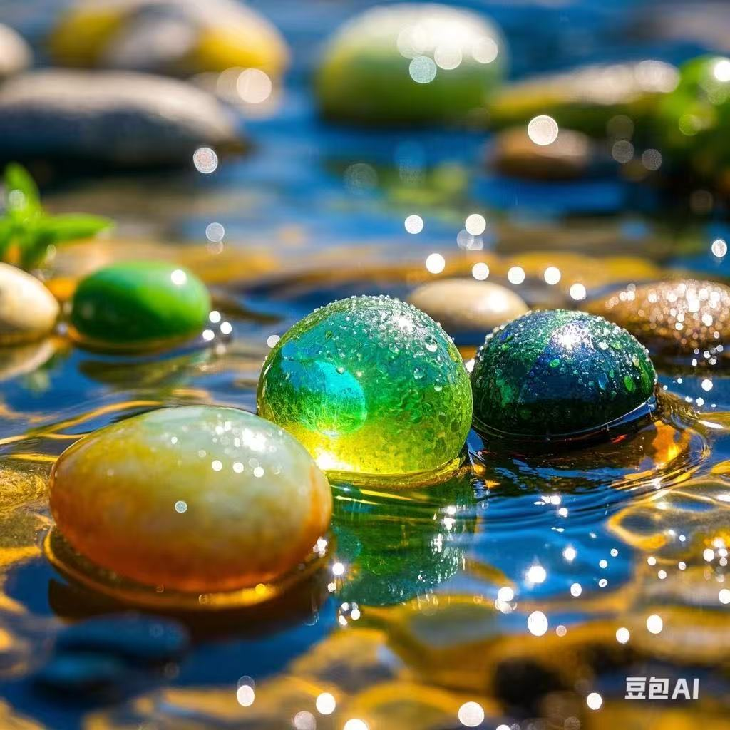
活动一
示范与指导
示范细节描写技巧，如“ 以动写静”：“石上的裂痕似一道闪电劈开暮色”，让学生直观感受细节描写的魅力。 提供词汇支架，如晕染、氤氲、斑驳、玲珑剔透等，丰富学生的词汇储备。
指导与评价
巡视指导学生撰写描写片段，及时纠正学生在写作中出现的问题，如修辞手法运用不当、语言表达不流畅等。 对学生的作品进行点评，肯定学生的优点，提出改进建议，帮助学生提高写作水平。

Slide 7
活动二
撰写与互评
选择一块雨花石，撰写150字左右的描写片段，要求至少使用两种修辞手法，训练学生的写作能力。 小组内互评，推荐“最佳描写”全班分享，培养学生的评价能力与审美能力。
修改与完善
根据教师和同学的建议，修改自己的描写片段，完善作品，提高写作质量。 反思写作过程，总结经验教训，为今后的写作打下坚实基础。

Slide 8
3
石心洞见——
格物致知，探微求真
POWERPOINT DESIGN

Slide 9
活动一
01
02
总结与评价
讲解与指导
讲解雨花石的地质形成过程，如火山岩、沉积作用等，让学生了解雨花石的科学价值。 分发科普资料，指导学生梳理“时间轴”说明文框架，培养学生的科学思维与逻辑能力。
总结学生在写作过程中出现的共性问题，如逻辑不清、语言不准确等，提出改进建议。 对学生的作品进行评价，肯定学生的优点，鼓励学生继续努力。

Slide 10
活动二
撰写与串联
分享与交流
根据资料撰写一篇300字的科学说明文《雨花石的形成之谜》，用“首先—随后—最终”等逻辑词串联内容，培养学生的写作能力。 通过查阅资料，了解雨花石的形成过程，丰富学生的科学知识。
小组内分享自己的作品，互相学习，互相借鉴，提高写作水平。 全班交流，展示优秀作品，增强学生的自信心与成就感。

Slide 11
4
石魂创想——
神思飞扬，文载万象
POWERPOINT DESIGN

Slide 12
活动
01
02
讲述与展示
指导与评价
讲述雨花台传说，展示石纹联想案例，如“凤凰纹→神话故事”，激发学生的创作灵感。 引导学生从不同角度思考雨花石的文化内涵，如历史、文化、艺术等，拓宽学生的思维视野。
巡视指导学生创作，及时解决学生在创作过程中遇到的问题，如构思不清晰、语言表达不流畅等。 对学生的作品进行评价，肯定学生的优点，

Slide 13
4
石道思辨——
以石喻理，文以载道
POWERPOINT DESIGN

Slide 14
活动
01
辩论
辩题：雨花石的斑斓源于磨难/
天生丽质无需雕琢

